Slide 1
Петр и Феврония Муромские
Выполнила
ученица 7а класса
МБОУ «Назиевская СОШ»
Кузьмина Настя

Slide 2
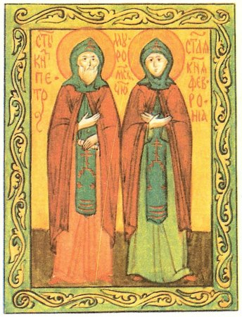
Пётр и Феврония — русские православные святые. Почитаются в России как покровители семьи ибрака. Их супружеский союз считается образцом христианского брака.
Князь Пётр в летописных источниках не упоминается. Большинство исследователей отождествляют Петра и Февронию с известным по летописям Муромским князем Давидом Юрьевичем и его супругой Евфросинией. Князь Давид правил в Муроме с 1205-го по 1228 год и принял постриг с именем Петра, о его супруге практически ничего не известно.
Пётр и Феврония были канонизированы на церковном соборе 1547 года. Днём памяти святых является 8 июля.

Slide 3
Повесть о Петре и Февронии Муромских — одна из вершин древнерусской литературы XVI века. Составил её в связи с канонизацией Петра и Февронии по заказу митрополита Макария некто Ермолай Прегрешный. Именно из этого источника происходят почти все данные о Петре и Февронии.

Slide 4
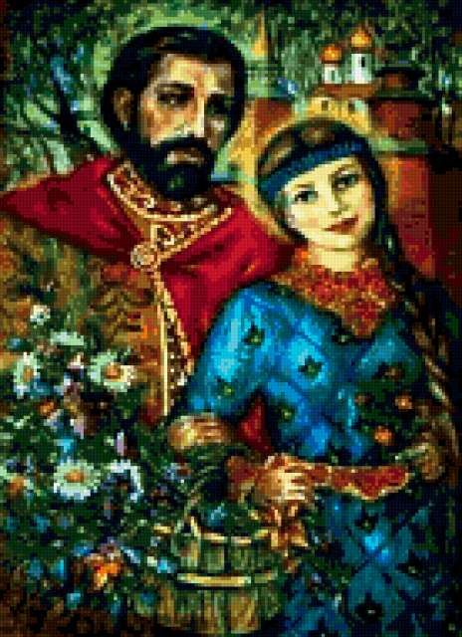
По легенде, за несколько лет до княжения Петр заболел проказой, от которой никто не мог его излечить. Предание гласит, что князю во сне было открыто, будто его может исцелить дочь «древолазца» бортника, добывавшего дикий мед, Феврония, крестьянка деревни Ласковой в Рязанской земле. Феврония в качестве платы за лечение пожелала, чтобы князь женился на ней после исцеления. Феврония исцелила князя, однако он не сдержал своего слова, поскольку Феврония была простолюдинкой. Болезнь возобновилась, Феврония вновь вылечила князя и он женился на ней.

Slide 5
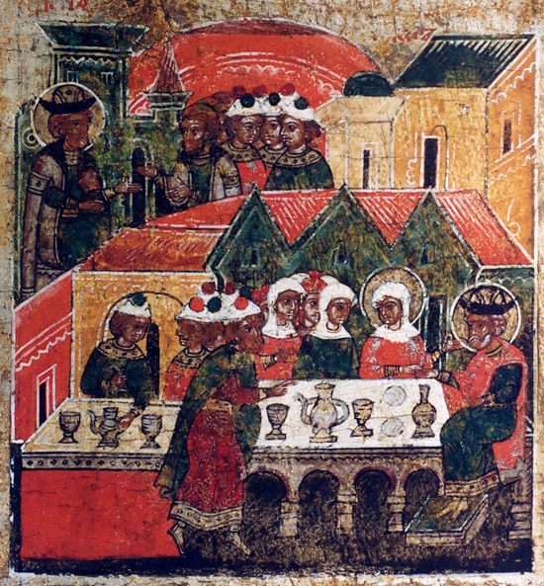
Когда Петр наследовал княжение после брата, бояре не захотели иметь княгиню простого звания, заявив ему: «Или отпусти жену, которая своим происхождением оскорбляет знатных барынь, или оставь Муром». Князь взял Февронию, и на двух кораблях они отплыли по Оке.

Slide 6
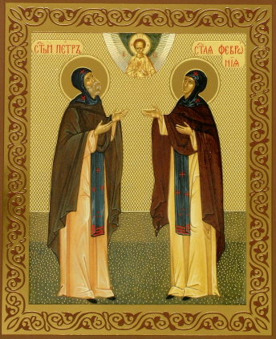
В Муроме же началась смута, многие пустились домогаться освободившегося престола, начались убийства. Тогда бояре попросили князя с женой вернуться. Князь и княгиня вернулись, и Феврония в дальнейшем сумела заслужить любовь горожан.

Slide 7
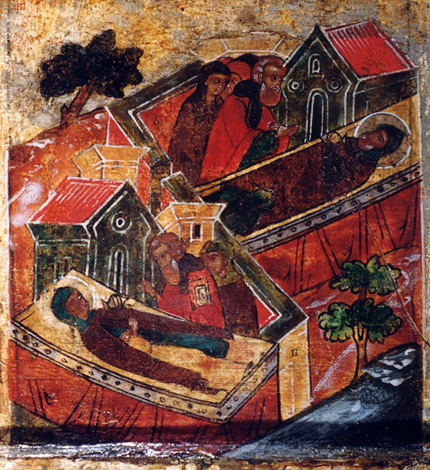
В преклонных летах приняв монашеский постриг в разных монастырях с именами Давид и Евфросиния, они молили Бога, чтобы им умереть в один день, и завещали тела их положить в одном гробу, заранее приготовив гробницу из одного камня, с тонкой перегородкой. Скончались они в один день и час — 25 июня 1228 года.
Сочтя погребение в одном гробу несовместимым с монашеским званием, их тела положили в разных обителях, но на следующий день они оказались вместе.

Slide 8
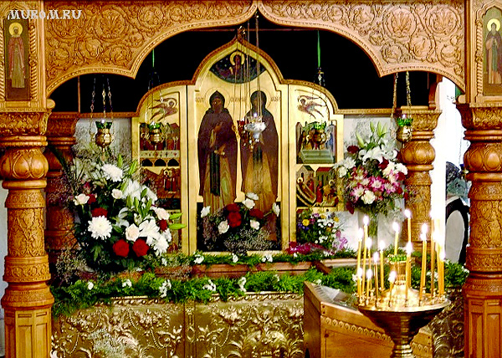
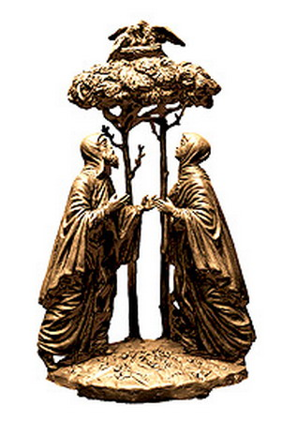
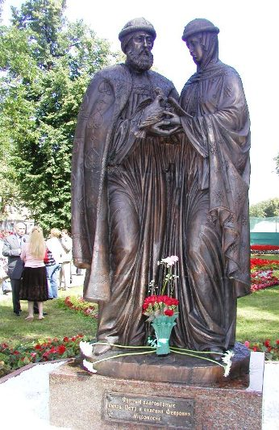
Погребены были св. супруги в соборной церкви города Мурома в честь Рождества Пресвятой Богородицы, возведённой над их мощами по обету Иоанном Грозным в 1553 году. После революции, в 1921 году, мощи были увезены в местный музей, где «с вульгарными комментариями выставлены для всеобщего обозрения». С 1992 года мощи открыто почивают в соборном храме Свято-Троицкого монастыря в Муроме. В память о святых супругах установлен день Петра и Февронии. В XXI веке во многих российских городах появились памятники Петру и Февронии.

Slide 9
Немного о г. Муроме

Slide 10
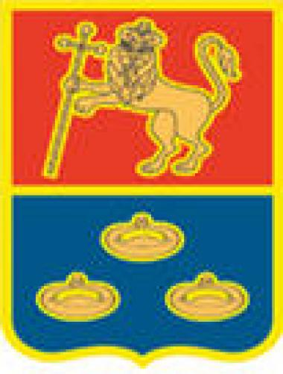
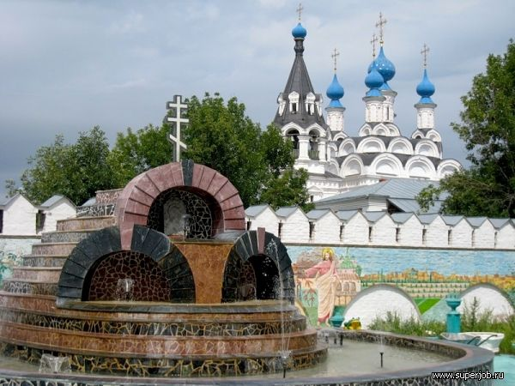
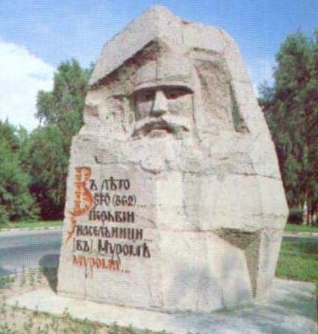
Муромское княжество — княжество, существовавшее на Руси в XI — XIV веках. Столица - город Муром. Название его происходит от финно-угорского племени мурома, которое впервые упоминается в Повести временных лет под 862 годом в составе Новгородской Руси. Муромское княжество занимало территорию бассейнов рек Мотры, Пры, Велетьмы и низовья реки Теши.
С начала XI века до 1127 года (с перерывами) Муромское княжество было волостью киевских и черниговских князей, затем центром особого княжества, включавшего также Рязань и получившего в историографии название Муромо-Рязанское княжество. Центр этого княжества в 1150-е годы переместился из Мурома в Рязань, затем в 1160-е годы Муромское княжество обособилось от Рязанского, но в историографии рассматривается вместе с ним вплоть до монгольского нашествия.

Slide 11
При создании презентации использованы материалы:
http://ru.wikipedia.org

